Slide 1
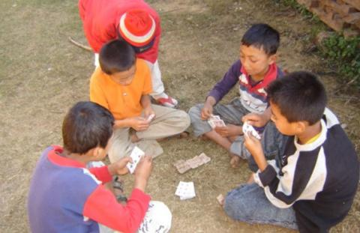
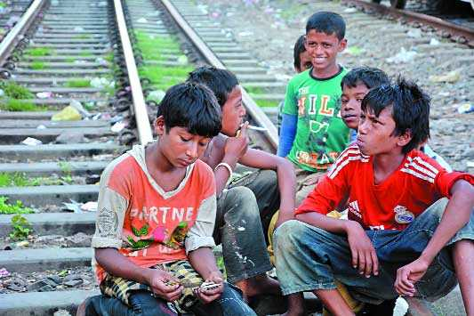
আজকের মাল্টিমিডিয়া ক্লাসে উপস্থিত সকলকে
স্বাগত

Slide 2
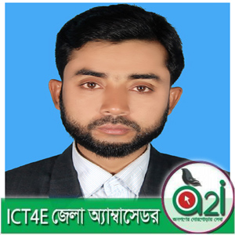

মোঃ ফারুক হোসেন চৌধুরী
সহকারি শিক্ষক (ব্যবসায় শিক্ষা)
নোয়াগাঁও উচ্চ বিদ্যালয়
নবীনগর, ব্রাহ্মণবাড়িয়া
মোবাইলঃ ০১৭১২৪৯২৬৪৮
E-mail : farukchowdhury661@yahoo.com
শ্রেণি : ৮ম
বিষয় : বাংলাদেশ ও বিশ্বপরিচয়
অধ্যায় : দশম
সময় : 4৫ মিনিট
তারিখ : ১৩/০৫/২০১৮ খ্রিঃ

Slide 3
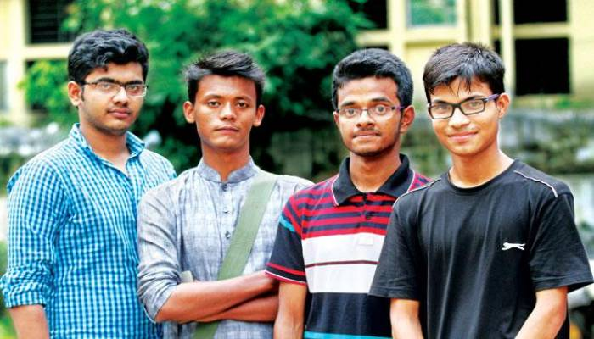
বাংলাদেশে ৭ থেকে ১৬ বছরের বালকদের কী বলা হয় ?
কিশোর বলা হয় ।
কিশোর অপরাধ বলা হয় ।
কিশোরদের দ্ধারা সংগঠিত অপরাধকে কী বলা হয় ?

Slide 4

কিশোর অপরাধ

Slide 5
এই পাঠ শেষে শিক্ষার্থীরা...
১। কিশোর অপরাধ কী তা বলতে পারবে ;
২। কিশোর অপরাধের কারণ ব্যাখ্যা করতে পারবে ;
৩। সমাজজীবনে কিশোর অপরাধের প্রভাব বর্ণনা করতে পারবে।

Slide 6
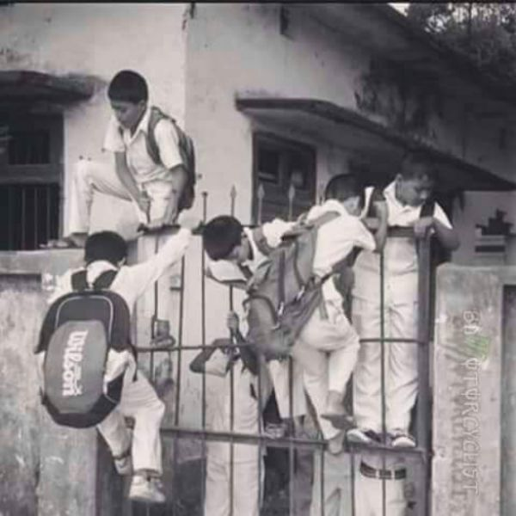
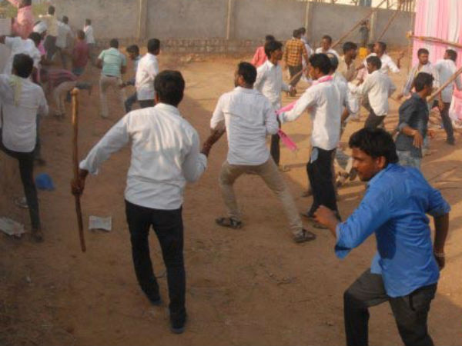
নিচের ছবিগুলো লক্ষ্য কর

Slide 7
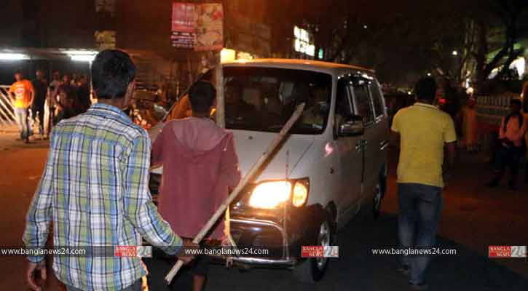
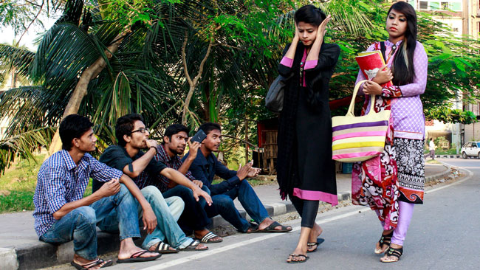
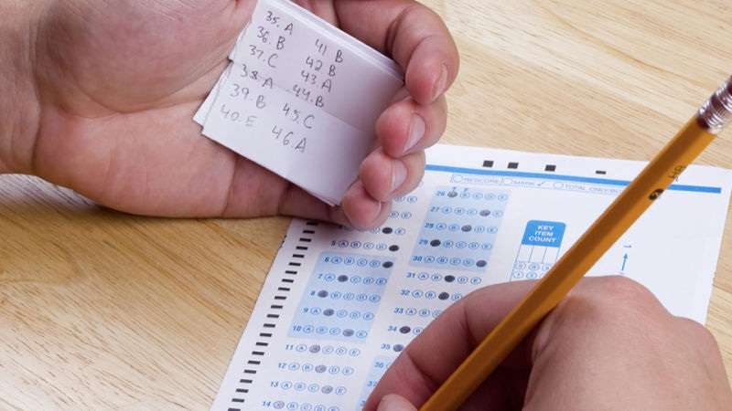
অপরাধগুলো কিশোররা করছে ।
বিভিন্ন ধরনের অপরাধ দেখা যাচ্ছে।
অপরাধগুলো কারা করছে ?
ছবিগুলোতে কি দেখা যাচ্ছে ?
অর্থাৎ অপ্রাপ্তবয়স্ক ছেলেমেয়ে বা কিশোরদের দ্বারা সংগঠিত বিভিন্ন ধরনের অপরাধকে বলা হয় কিশোর অপরাধ।

Slide 8
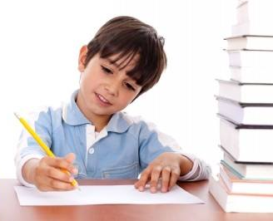
সময়
৩ মিনিট
একক কাজ
 কিশোর অপরাধ কাকে বলে ?

Slide 9
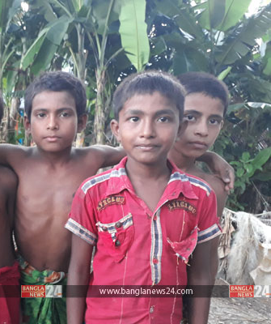
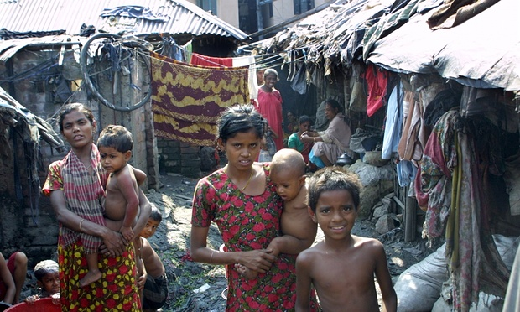
কিশোর অপরাধের কারণ
দারিদ্র্য
আদর-যত্নের অভাব

Slide 10
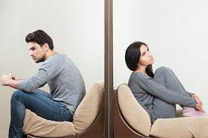
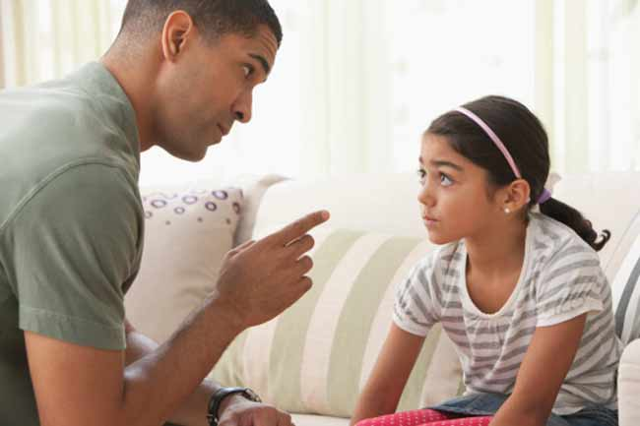
পিতামাতার বিবাহ বিচ্ছেদ
অভিভাবকের অতিরিক্ত শাসন

Slide 11
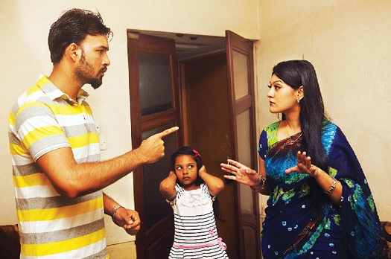
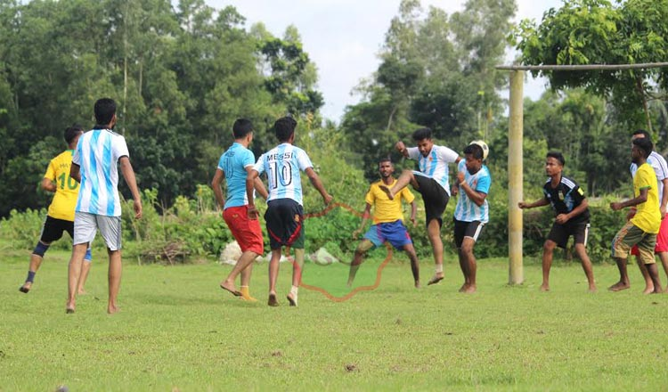
পিতামাতার ঝগড়া
চিত্তবিনোদনের অভাব

Slide 12

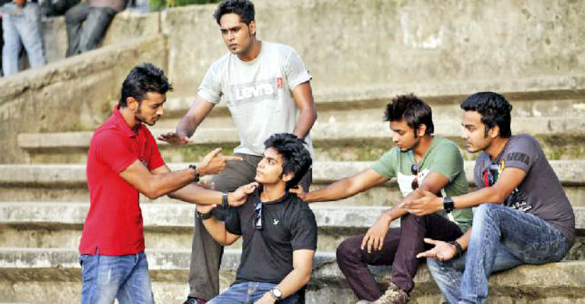
ইন্টারনেটের অপব্যবহার
সঙ্গদোষ

Slide 13
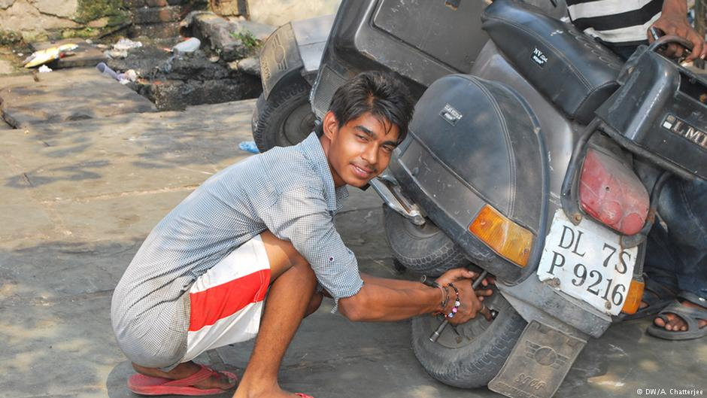
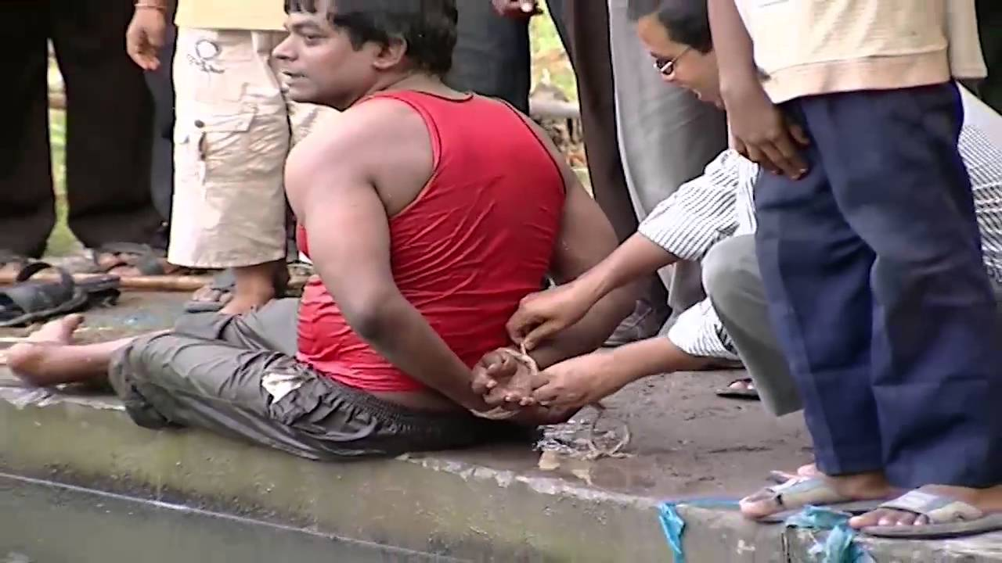
অল্প বয়সে অর্থ উপার্জন
শারীরিক প্রতিবন্ধী

Slide 14
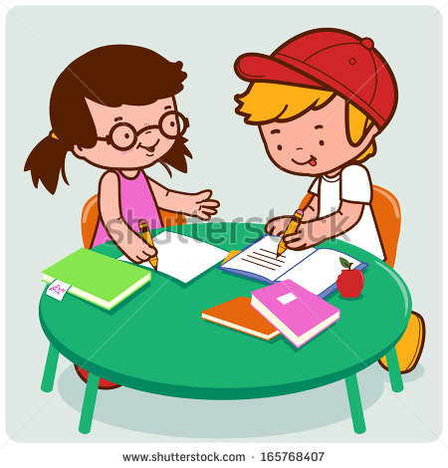
সময়
৫ মিনিট
জোড়ায় কাজ
 সঙ্গদোষই কিশোরকে অপরাধি করে তোলে , ব্যাখ্যা কর।

Slide 15
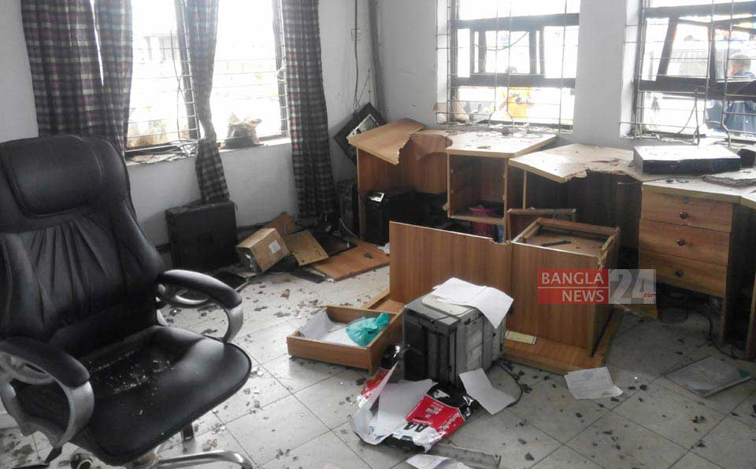
কিশোর অপরাধের প্রভাব
যানবাহন ভাঙচুর
অফিস ভাঙচুর

Slide 16
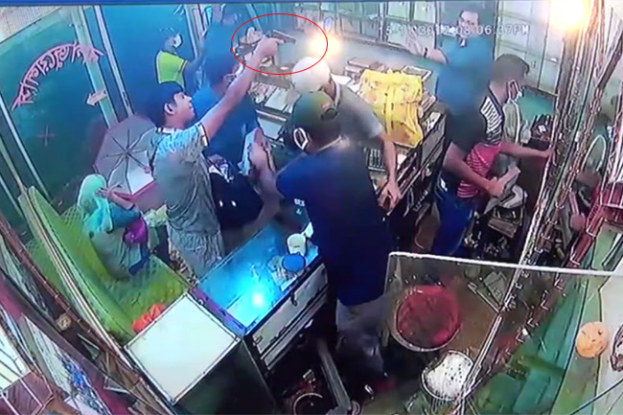
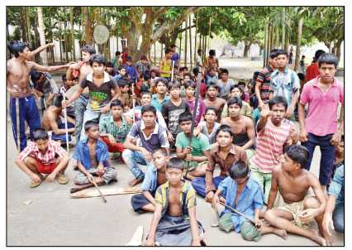
ডাকাতি করা
মারামারি করা

Slide 17
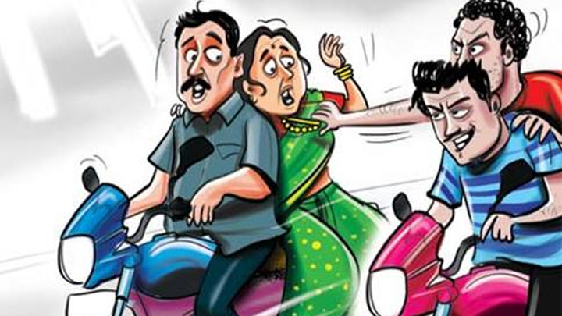
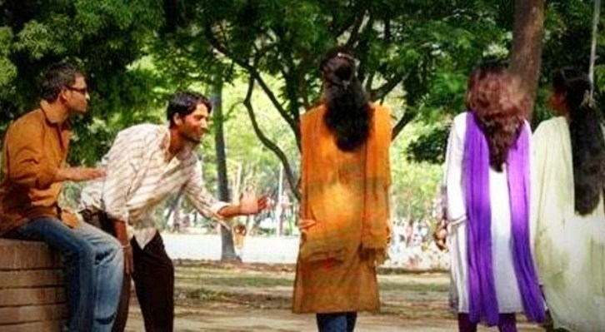
ছিনতাই
মেয়েদের উত্যক্ত করা

Slide 18
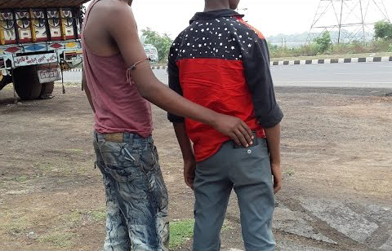

চু
চুরি করা
পকেটমারা

Slide 19
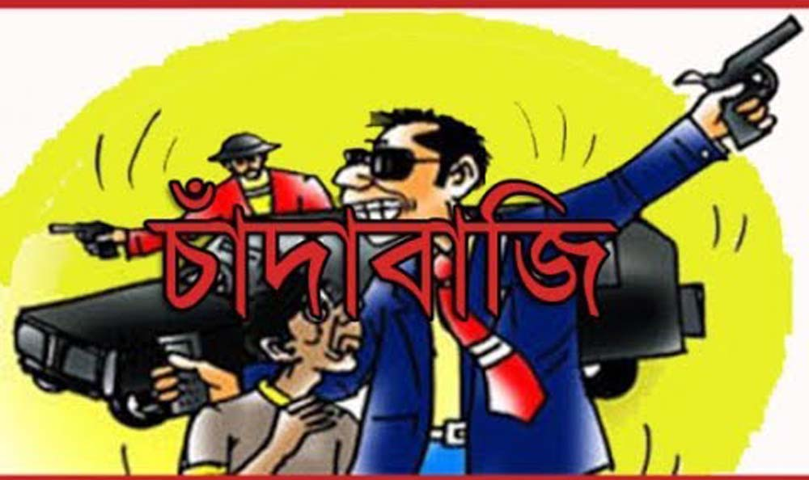
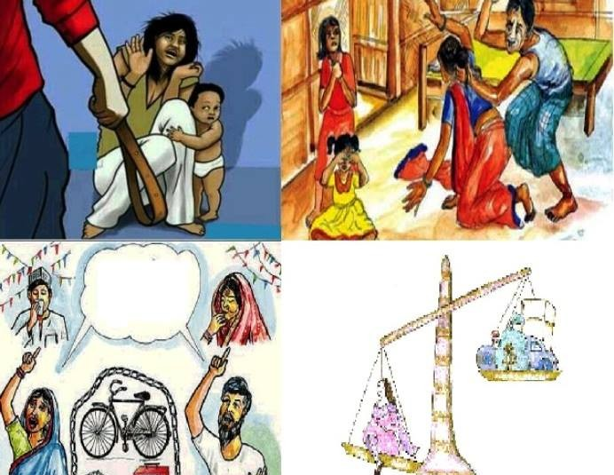
চু
পরিবারে অশান্তি সৃষ্টি করা
চাঁদাবাজি

Slide 20
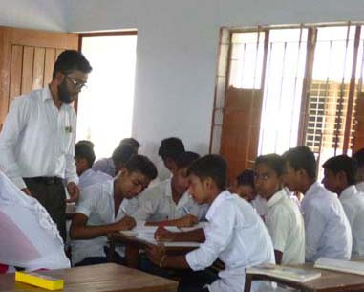
সময়
১২ মিনিট
দলীয় কাজ
 “কিশোর অপরাধের প্রভাবে জনজীবন হুমকির সম্মুখিন” উক্তিটি বিশ্লেষণ কর।

Slide 21
মূল্যায়ন

এখানে ক্লিক করুন

Slide 22
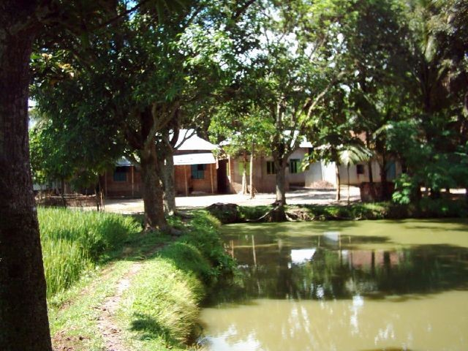
বাড়ির কাজ
 দারিদ্র্য কিশোর অপরাধের বড় কারণ, ব্যাখ্যা কর।

Slide 23
ধন্যবাদ

